Slide 1
Создание условий для формирования самостоятельности
и инициативы у детей раннего и младшего дошкольного
возраста в навыках самообслуживания.

Slide 2
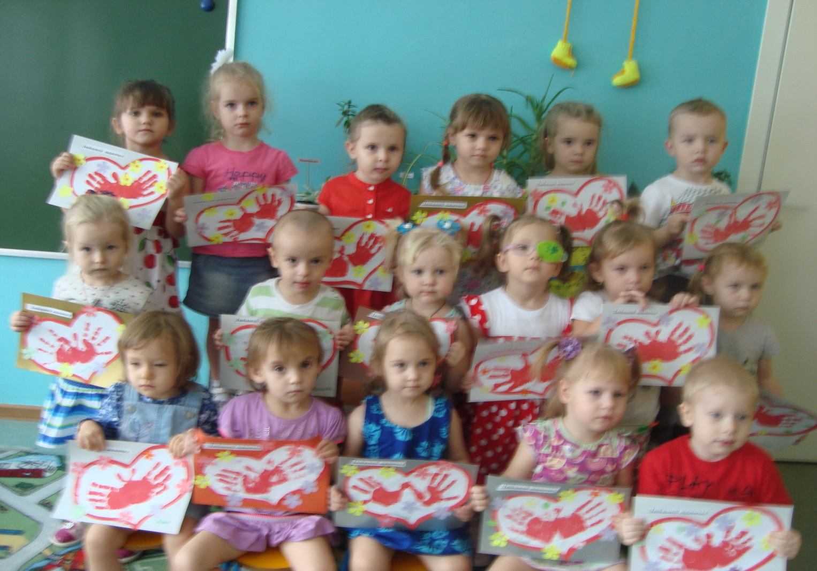
Ранний детский возраст, по признанию специалистов всего мира, − уникальный период в жизни человека.

Slide 3
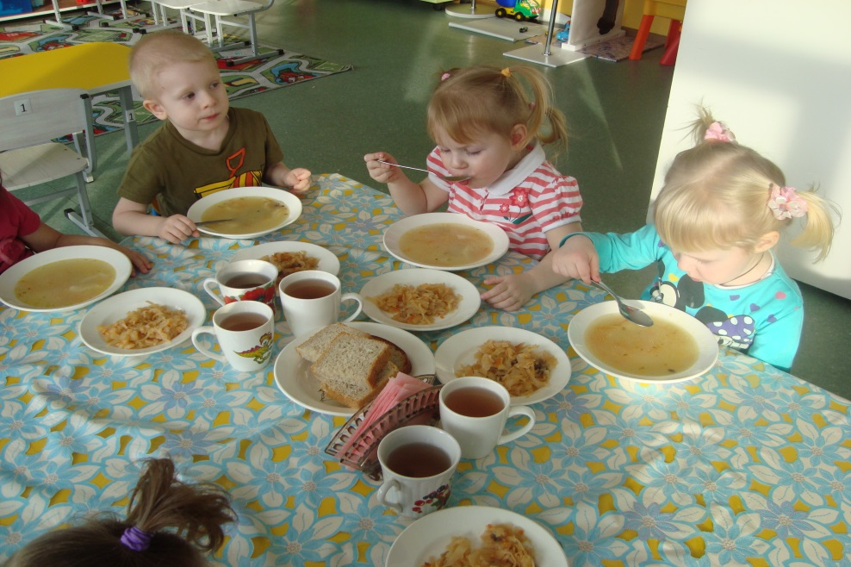
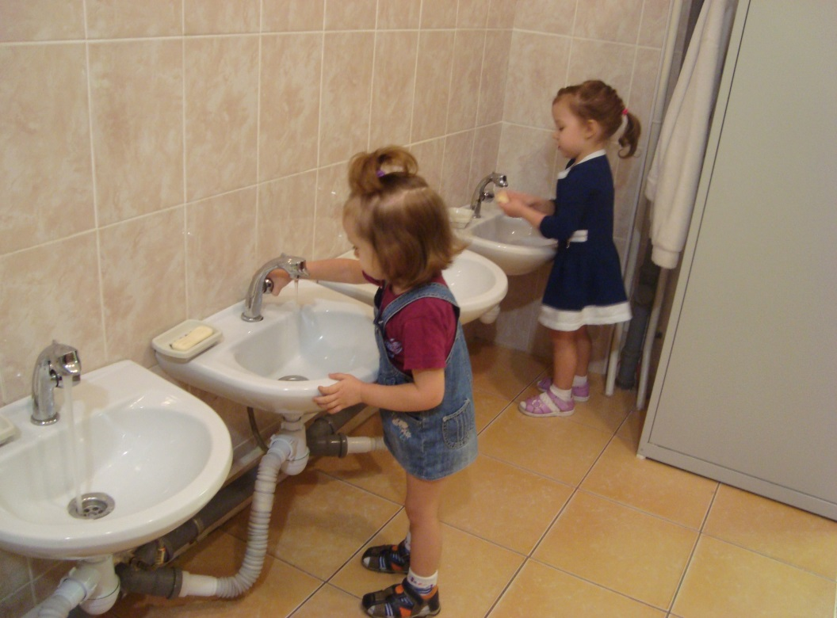
.

Slide 4
Методы формирования навыков самообслуживания у детей раннего возраста
Метод практического действия
Метод показа
Метод общего напоминания
Игровой метод
Художественная литература

Slide 5
МЕТОД ПОКАЗА

Slide 6
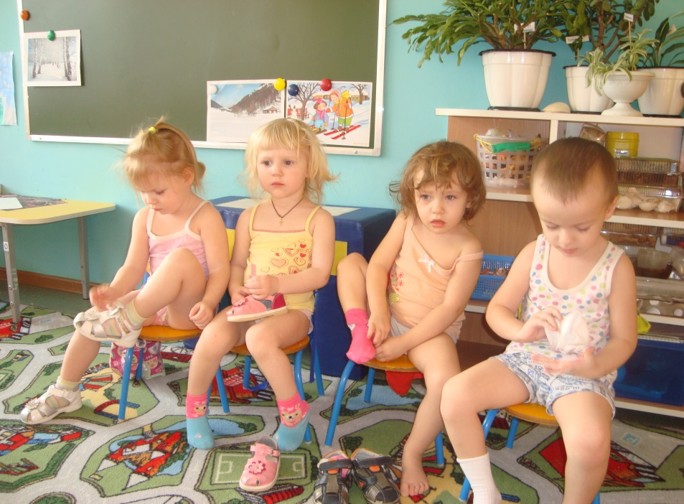
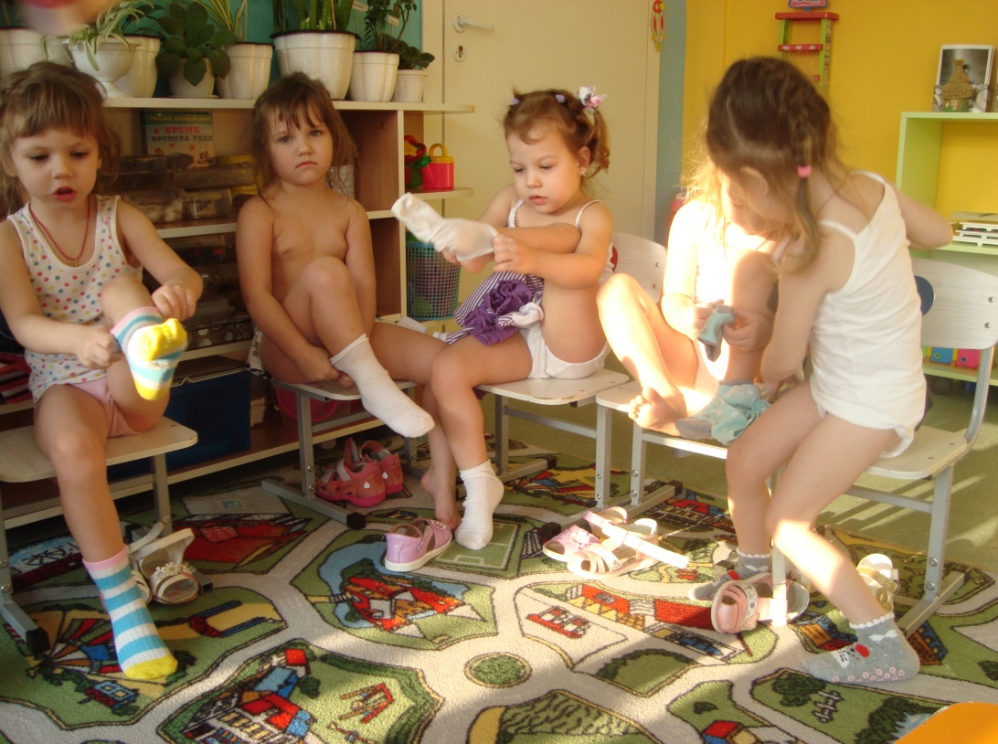
МЕТОД ПРАКТИЧЕСКОГО ДЕЙСТВИЯ ( УПРАЖНЕНИЯ)

Slide 7
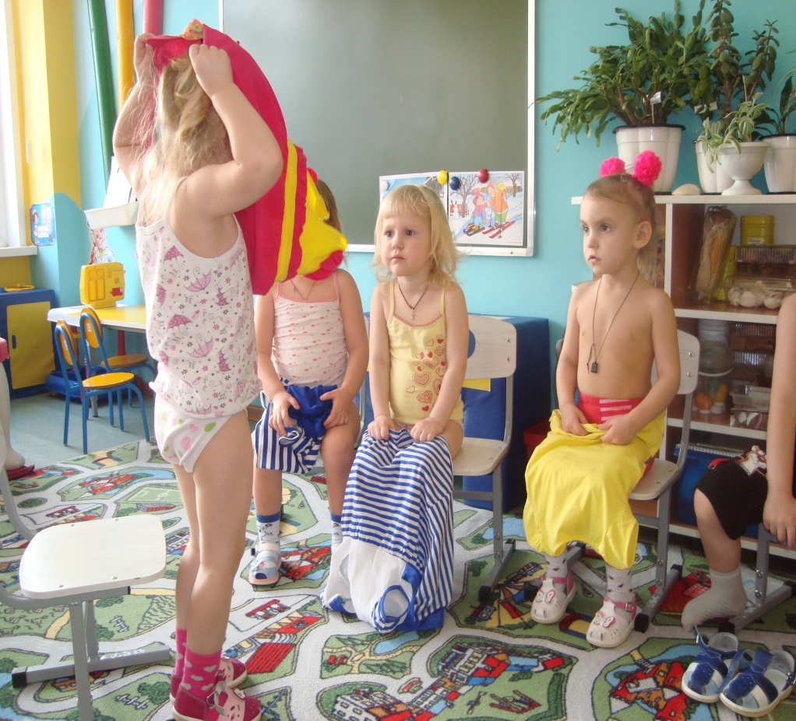
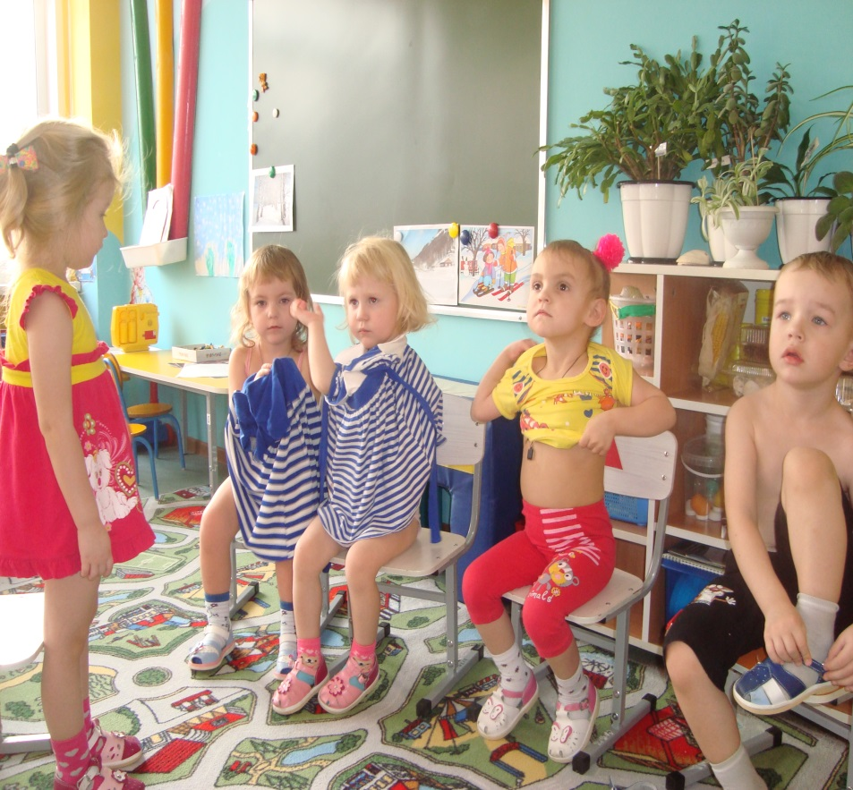
МЕТОД ОБЩЕГО НАПОМИНАНИЯ

Slide 8
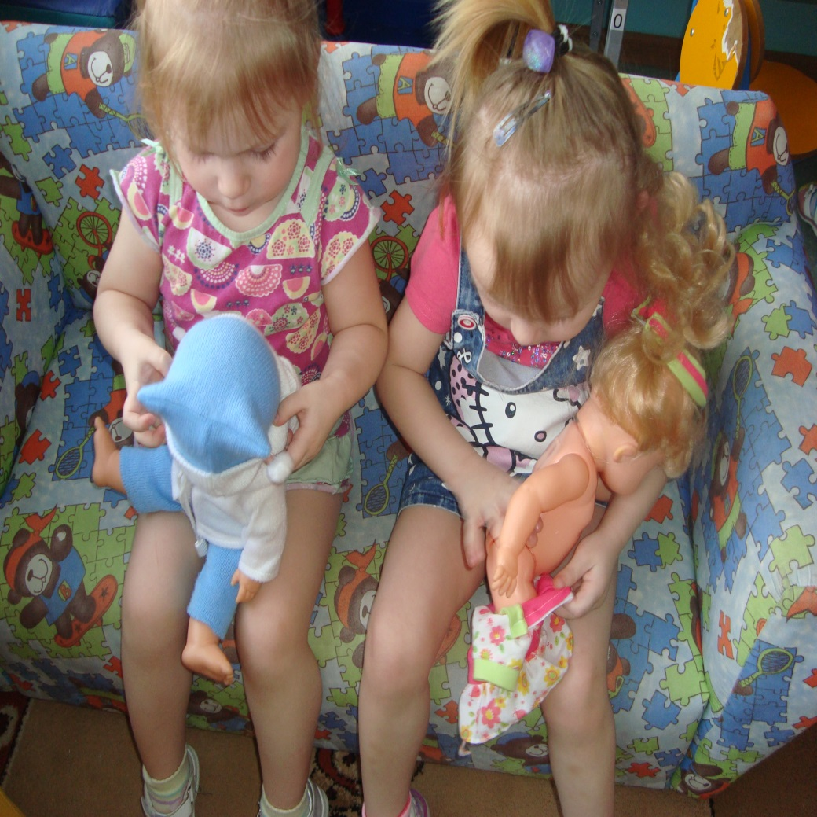
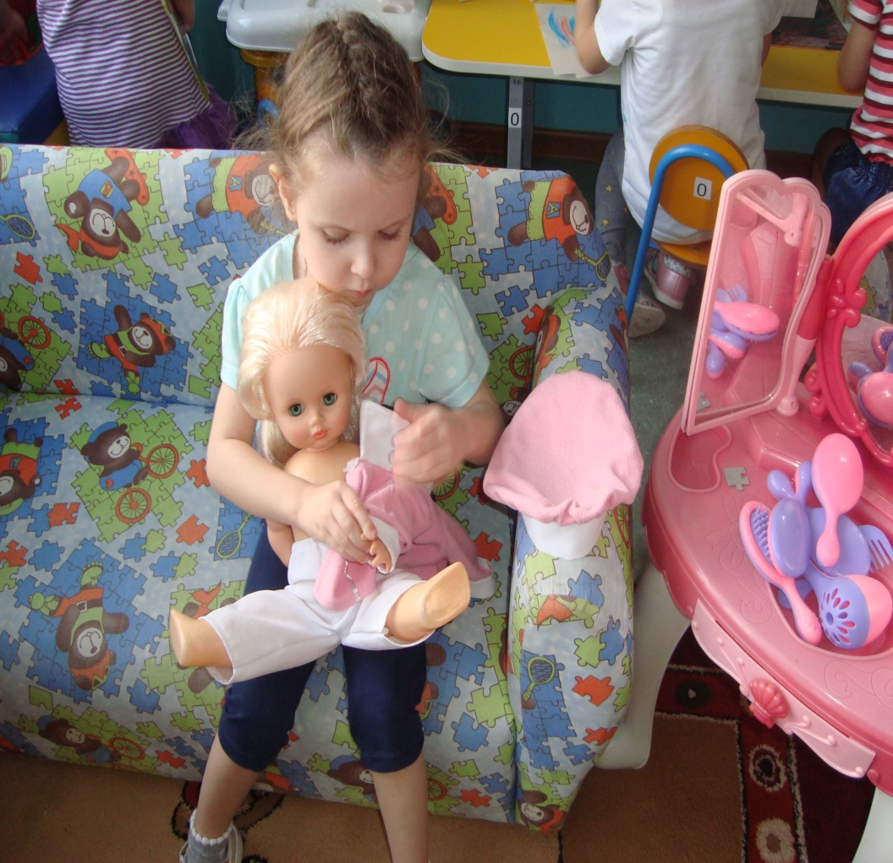
МЕТОД ИГРОВОЙ

